Slide 1

Ηλιακά Ενεργητικά Σωμάτια: Μελέτη των ιδιοτήτων τους με μετρήσεις του ανιχνευτή SREM της ESA
Εθνικό και Καποδιστριακό Πανεπιστήμιο Αθηνών: Τμήμα Φυσικής,
Τομέας: Αστροφυσικής, Αστρονομίας και Μηχανικής
Σάββας Ράπτης
Διπλωματική Εργασία
Επιβλέπων καθηγητής: Ιωάννης Α. Δαγκλής

Slide 2
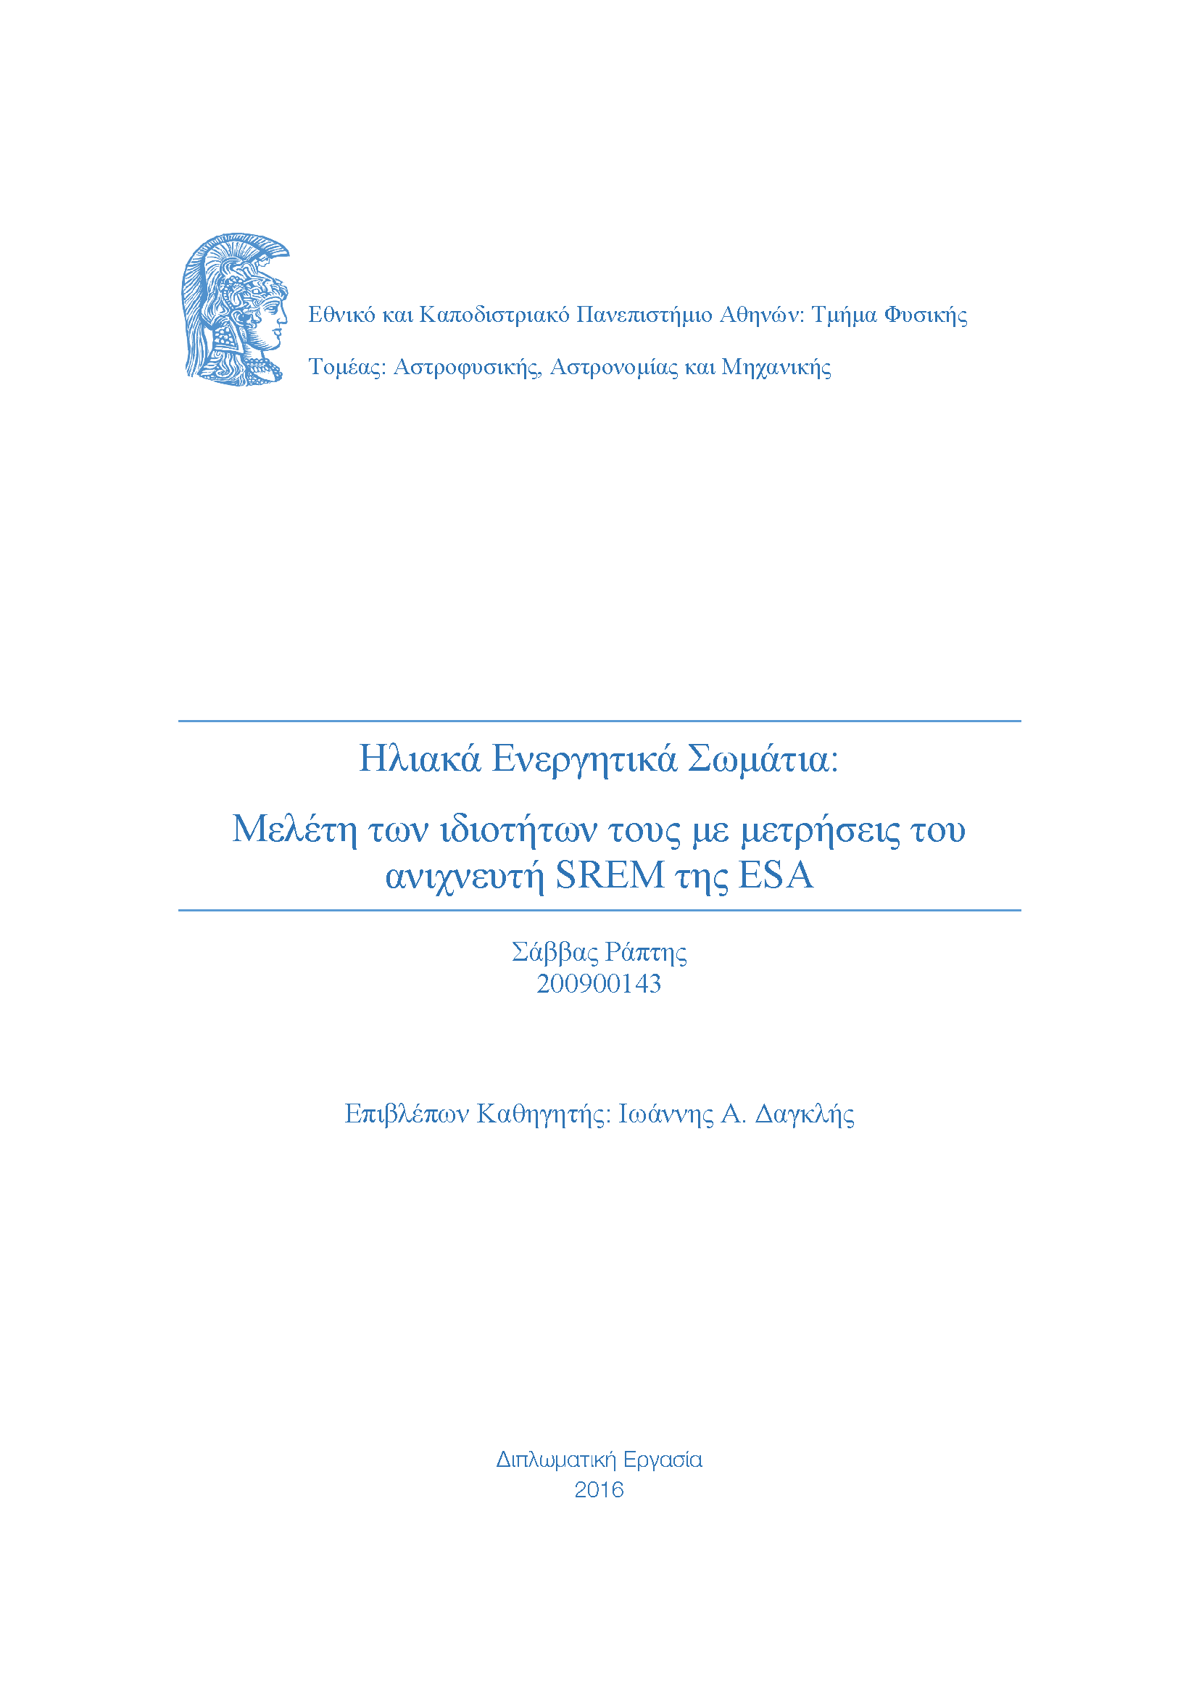
Η Εργασία
Βασικά χαρακτηριστικά εργασίας
4 κεφάλαια
6 παραρτήματα
156 σελίδες
>1000 γραφήματα
Ο Ήλιος ως πηγή σωματιδίων
Ηλιακά ενεργητικά σωματίδια
Διαστημικός καιρός και Διαστημικές αποστολές
Υπολογιστικό μέρος
Μαγνητικό πεδίο Ήλιο & Κίνηση σωματιδίων
Πλανήτες και Μαγνητόσφαιρες
Στοιχεία Πυρηνικής φυσικής
Κοσμική Ακτινοβολία
Μηχανισμοί επιτάχυνσης
Εξτρά γραφήματα

Slide 3
Διάταξη Παρουσίασης
Εισαγωγή
Θεωρητικό μέρος
Υπολογιστικό μέρος
Θεματολογία εργασίας
Κίνητρο
Ήλιος και SEPs
Διαστημικός καιρός & Τεχνολογία
Ανάλυση δεδομένων
Συμπεράσματα
Εκτιμώμενη διάρκεια: 40±5 λεπτά

Slide 4
Τι κοινό έχουν ;
Herschel $\left(L_{2}\right)$ 2009 - 2013
Herschel (𝐿_2 ) 2009 - 2013
Planck $\left(L_{2}\right)$ 2009 - 2013
Planck (𝐿_2 ) 2009 - 2013
INTEGRAL 2002 - ….
Ανιχνευτής SREM: Solar Radiation Environment
Notes:
INTEGRALL 72h

Slide 5
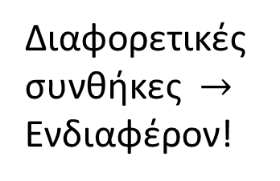
Κίνητρο
Ίδιο όργανο + Διαφορετικές θέσεις = Εύκολη συσχέτιση & σύγκριση
Highly Elliptical Orbit
INTEGRAL: Ζώνες ακτινοβολίας Μικρή απόσταση
Σημείο $L_{2}$
Herschel & Planck: Σταθερές συνθήκες Μεγάλη απόσταση
Σημείο 𝐿_2
Herschel & Planck: Σταθερές συνθήκες Μεγάλη απόσταση
Διαφορετικές συνθήκες $→$ Ενδιαφέρον!

Slide 6
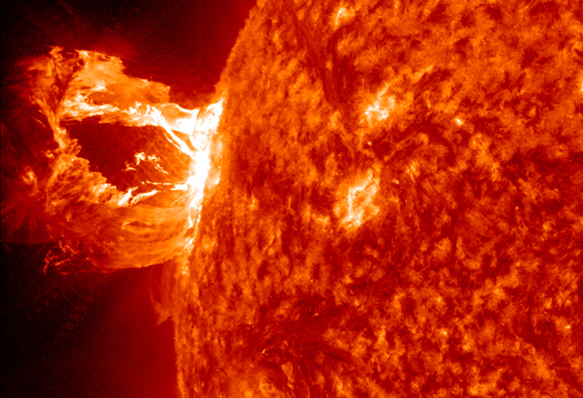
Ενεργητικός Ήλιος
Ηλιός = Πηγή πολλών φυσικών φαινομένων.
Τα πιο ενεργητικά:
Εκλάμψεις (Flares) CMEs – Κρουστικά κύματα
Notes:
Από όλα τα φαινόμενα του Ήλιου αυτά είναι που προκαλούν τη μεταφορά και την επιτάχυνση του πλάσματος που φέρει σωματίδια.

Slide 7
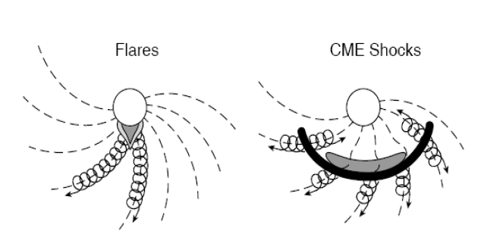
SEPs – Ηλιακά Ενεργητικά Σωματίδια
Απότομα (Impulsive)
Κυρίως Ηλεκτρόνια
Βαθμιαία (Gradual)
Κυρίως πρωτόνια
CME Driven (Κρουστικό κύμα)
Διάρκεια: Μέρες
Radio bursts: II, IV
Μεγαλύτερες ενέργειες
Flare Driven (Μαγνητική Επανασύνδεση)
Διάρκεια: Ώρες
He – Rich Events
Radio bursts: III, V (II)

Slide 8
Εναλλακτικές θεωρίες των SEPs
Πρόβλημα:
Αδυναμία θεωρητικής μοντελοποίησης σε υψηλές ενέργειες και σε αλληλεπιδράσεις σωματιδιακών πληθυσμών
Εναλλακτικά μοντέλα κατηγοριοποίησης:
Kallenode et al (2003) : Αλληλεπίδραση σωματιδίων και μηχανισμών
Cliver et al. (2008) : 3 Κατηγορίες σωματιδίων
Kim et al. (2015): Κατηγοριοποίηση πρωτονικών γεγονότων σε 4 κατηγορίες
Notes:
Cliver: δύο από κρουστικό κύμα (πρωτόνια – CME). Μία εξάρτηση με εκθετική εξάρτηση και μία με νόμο δύναμης .

Slide 9
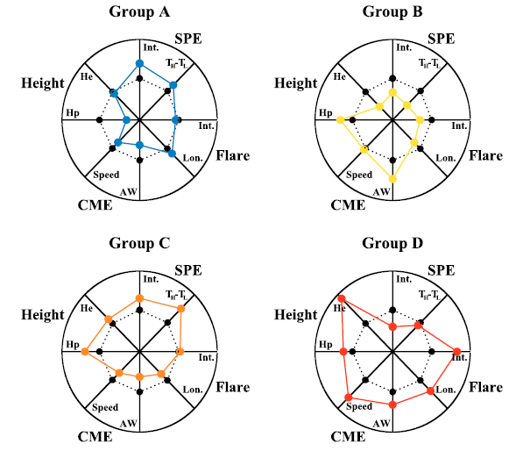
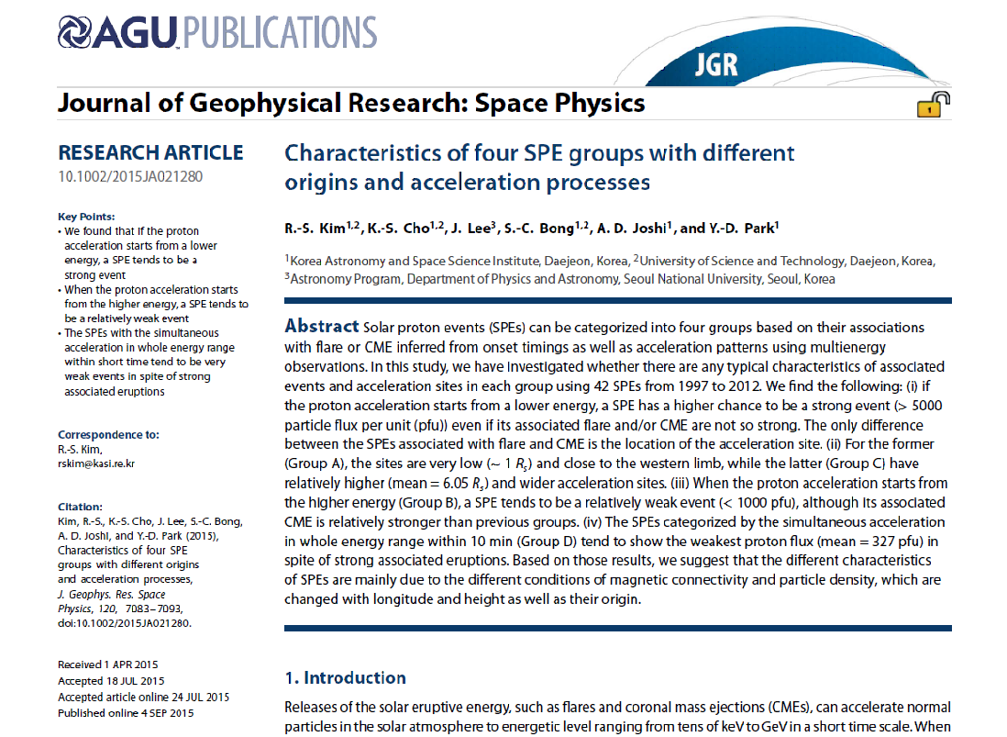
Η πιο σύγχρονη προσπάθεια
Kim et al. (2015), Journal of Geophysical Research: Space Physics
42 πρωτονικά γεγονότα από το 1997 – 2012.
Μεγέθη: Ενέργεια, Χρόνος, Ένταση ακτίνων Χ, Ραδιοεκπομπή, Κρουστικό κύμα, κλπ.
Στατιστική μελέτη με βάση το μέσο όρο των τιμών και πιθανές συσχετίσεις
Μεταξύ φυσικών φαινομένων.
Notes:
Η ομάδα Β έχει πολύ μικρή παράμετρο TH-TL. Δηλαδή χρόνο μεταξύ μέγιστης και ελάχιστης ενέργειας ενώ παράλληλα έχουμε και την μικρότερη ροή πρωτονίων στη συγκεκριμένα ομάδα.
Στην D για παράδειγμα έχουμε το ίδιο περίπου φαινόμενο΄ όμως με διαφορετική διαδικασία επιτάχυνσης και με διαφορετικά στοιχεία στη συνοδευόμενη CME

Slide 10

Διαστημικός καιρός & Διαστημικές αποστολές
Διαστημικός καιρός: Η παρακολούθηση και η πρόγνωση πιθανών επιδράσεων που μπορεί να έχουν οι ροές σωματιδίων στο κόσμο (Συσκευές, Διαστημικές αποστολές, Υγεία, Διαμόρφωση κλίματος κλπ.)
Λύση: Στατιστική μελέτη και μοντελοποίηση της συμπεριφοράς των σωματιδίων στον διαστημικό χώρο.

Slide 11
Επιπτώσεις ακτινοβολίας: Διαστημικά συστήματα
3 βασικοί πληθυσμοί: 1) Υψηλής ενέργειας σωμάτια από ζώνες ακτινοβολίας 2)SEPs 3)Κοσμική ακτινοβολία
Single Event Upsets (SEUs)
Αιτία: Ιονισμένο σωμάτιο
Δεν υπάρχουν μόνιμες καταστροφές στον εξοπλισμό
Single Events Latchup (SEL)
Αποτέλεσμα των SEUs
Μπορούν να έχουν μόνιμες καταστροφές
Περιοδική εμφάνιση σε κυκλώματα υποστήριξης ή ως Bit flips στη μνήμη ($0⟷1$).
Περιοδική εμφάνιση σε κυκλώματα υποστήριξης ή ως Bit flips στη μνήμη (0⟷1).
Τα αποτελέσματα ονομάζονται “Soft Error”
Πρακτικά είναι βραχυκυκλώματα
Απαραίτητη η επανεκκίνηση της συσκευής
Ονομάζονται “Hard Errors”
Notes:
Παραδείγματα των Hard Errors είναι να καεί ένα τρανζίστορ MOSFET, ο θόρυβος στη CCD κάμερα, frozen bits κλπ.

Slide 12
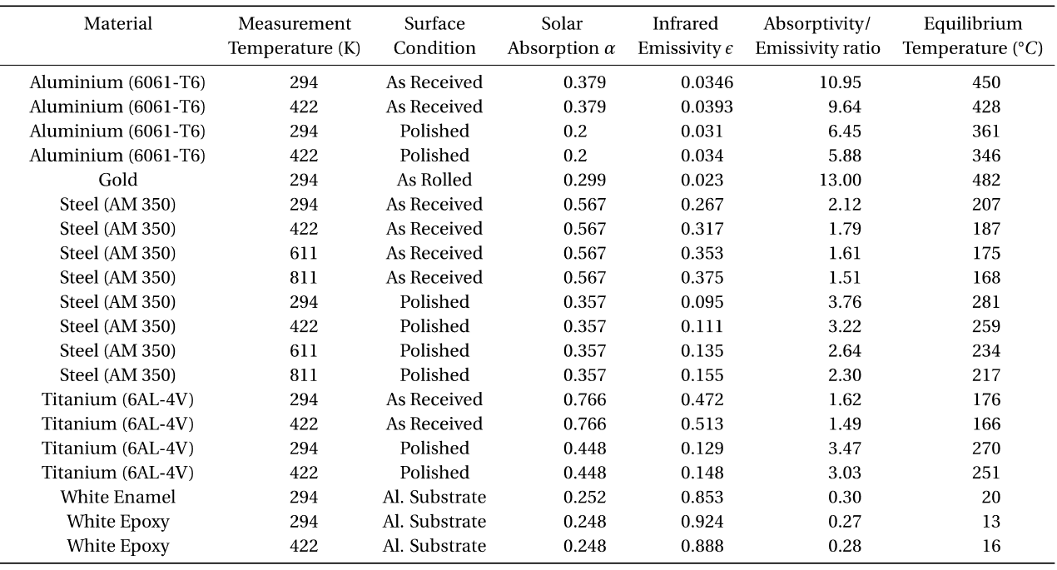


Παράδειγμα υπολογισμού ακτινοβολίας
Δεδομένα:
Τροχιά:LEO
Ηλιακή σταθερά: $1.368\frac{W}{m^{2}}$
30% ακτινοβολία Ήλιου ανακλώμενη από τη Γη
Υπεριώδη ακτινοβολία Γης: $237±21\frac{W}{m^{2}}$
Υπολογισμός:
$$\left\{\begin{aligned}P_{a}=P_{e} \\ P_{e}=σΤ^{4}\end{aligned}\right\}⟹\left\{\begin{aligned}P_{a}=a⋅S⋅A_{n} \\ P_{e}=ε⋅σT^{4}⋅A_{tot}\end{aligned}\right\}⟹$$
$$Τ={\left(\frac{{α⋅S⋅Α}_{n}}{ε⋅σ⋅Α_{tot}}\right)}^{1/4}$$
$$={\left(\frac{α}{ε}\right)}^{1/4}{\left(\frac{S⋅A_{n}}{σ⋅A_{tot}}\right)}^{1/4}$$
Notes:
Με τα ακόλουθα μεγέθη:
α: Σταθερά απορρόφησης της Ηλιακής ακτινοβολίας
ε: Σταθερά υπέρυθρης εκπομπής
S: Ηλιακή σταθερά
Α: Επιφάνεια με συνιστώσες n: κάθετη προς τον Ήλιο & tot: ολική
Αυτή η προσέγγιση δεν θα μπορούσε να χρησιμοποιηθεί σε διαστημόπλοια όπως το SOHO, για τον απλούστατο λόγο ότι υπάρχει πάντα ένα μέρος του διαστημοπλοίου να κοιτάει το Ήλιο, ενώ το υπόλοιπο είναι διαρκώς στη σκιά. Οπότε θα λέγαμε ότι η θερμοκρασία Τ του διαστημόπλοιού είναι μια μέση θερμοκρασία για κάποιο «περι-στρεφόμενο» διαστημόπλοιο ή καλύτερα για κάποιο σκάφος, που η θερμοκρασία κα-τανέμεται σε όλη την επιφάνεια ομοιόμορφα.
Παρατηρούμε για παράδειγμα ότι ο χρυσός (Gold) έχει μια ικανοποιητική μέση τιμή για τον παράγοντα α, ενώ έχει πολύ μικρή εκπομπή στο υπέρυθρο. Συνεπώς, ο λόγος των δύο είναι αρκετά μεγάλος, άρα και η θερμοκρασία ισορροπίας είναι πολύ υψηλή. Από την άλλη έχουμε White Epoxy με πολύ μεγάλο συντελεστή εκπομπής, που θα δώσει πολύ χαμηλές θερμοκρασίες.

Slide 13
Επιπτώσεις ακτινοβολίας: Άνθρωπος
Κυτταρική βλάβη Αποτελέσματα ακτινοβολίας στον άνθρωπο
Δόση(Sv) | Πιθανά συμπτώματα
0 - 0.5 | Δεν υπάρχουν παρατηρήσιμα συμπτώματα.
0.5 - 1 | Ελαφρές αλλαγές στο αίμα.
1 - 2 | Εμετός μέσα σε λίγες ώρες, κόπωση, απώλεια όρεξης. Η ανάρρωση από τα συμπτώματα επέρχεται σε μερικές εβδομάδες.
2 - 6 | Σοβαρές μεταβολές στο αίμα, αιμορραγία και απώλεια μαλλιών. Η ανάρρωση από τα συμπτώματα έρχεται μέχρι και διάστημα ενός χρόνου. Στις περιπτώσεις κοντά στο όριο (6 Sv) επιβιώνει περίπου το 20%.
6 - 10 | Εμετός, αιμορραγίες, μολύνσεις, απώλεια μαλλιών. Θάνατος επέρχεται στο 80-100% των περιπτώσεων μέσα σε 2 μήνες. Στις σπάνιες περιπτώσεις ανάρρωσης αυτή έρχεται μετά από αρκετά χρόνια.
Notes:
Υπάρχουν επιδράσεις που μπορούν να σκοτώσουν ένα κύτταρο, με αποτέλεσμα οι συνέπειες να είναι πλήρως καθορισμένες. Υπάρχει ένα κατώφλι ενεργούς δόσης πάνω από το οποίο η κυτταρική βλάβη είναι μόνιμη και η επιδιόρθωση είναι πλήρως ατελής. Για μερική επιδιόρθωση έχουμε στοχαστικές (πιθανοκρατικές) επιδράσεις, όπου η πιθανότητα βλάβης έχει γραμμική σχέση με τη δόση που δέχεται κάποιος.

Slide 14
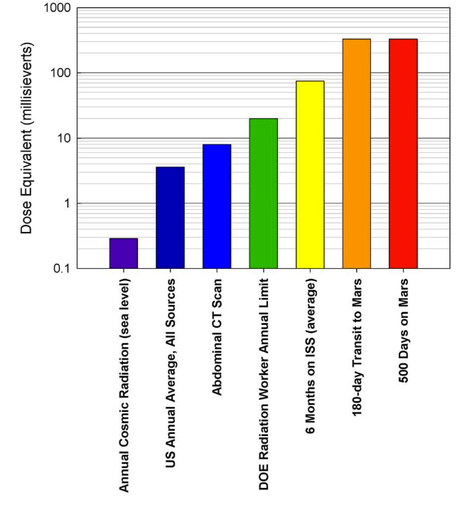
Ακτινοπροστασία Αστροναύτη
Πρόβλημα: Ακτινοπροστασία επανδρωμένων αποστολών
Μέρες ασφαλούς παραμονής στο διάστημα
6 μήνες σε LEO ~ 100 mSv.
Age, yrs. | Females |  | Males
 | Estimated in 2001 | Estimated in 2016 | Estimated in 2001 | Estimated in 2016
30 | 54 | 112 | 91 | 142
35 | 62 | 132 | 104 | 166
40 | 73 | 150 | 122 | 186
45 | 89 | 182 | 148 | 224
50 | 15 | 224 | 191 | 273
Θεωρίες για την ανάπτυξη της ακτινοπροστασίας
των αποστολών είναι ακόμα προβληματικές τόσο
λόγο της δύσκολης υλοποίησης,
όσο δυστυχώς και της χρηματοδότηση
Notes:
Σε μια Low-Earth τροχιά κάποιος θα δεχόταν περίπου 0.1 rem/day. Αυτό μεταφράζεται σαν το 1/4 της προτεινόμενης μέγιστης ετήσιας δόσης ή σαν δέκα ακτινογραφίες θώρακος κάθε μέρα!
Ενώ αν παρατηρήσει κανείς το διάγραμμα, η μεταφορά στον Άρη και η παραμονή σε αυτόν φέρνει τον άνθρωπο σε επίπεδο ~Sv που όπως είδαμε είναι καταστροφικά για την υγεία του

Slide 15
SREM (Standard Radiation Environment Monitor)
Τι είναι;
Μικρός ανιχνευτής της ESA που μετράει σωματίδια.
Γιατί το χρησιμοποιούμε ;
Φτηνός, αποτελεσματικός, «συναγερμός» για τα υπόλοιπα όργανα, εργαλείο παρατήρησης ανωμαλιών ακτινοβολικής φύσης.
Που βρίσκεται;
PROBA – I (2001) , INTEGRAL (2002), Rosetta(2004), GIOVE – B (2008),
Herschel (2009), Planck(2009)

Slide 16
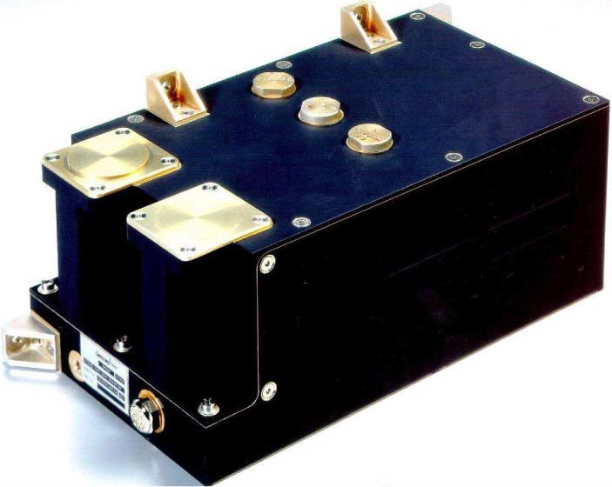
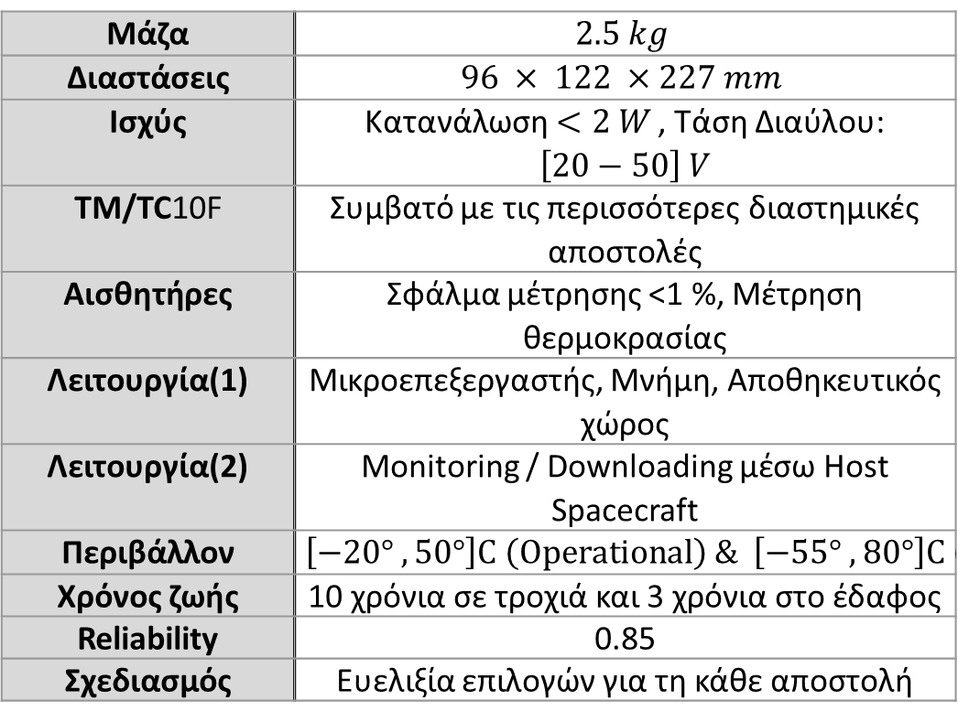
SREM - Βασικά χαρακτηριστικά
Μάζα | $$2.5 kg$$
Διαστάσεις | $$96 × 122 ×227 mm$$
Ισχύς | Κατανάλωση$<2 W$ , Τάση Διαύλου: $\left[20−50\right] V$
TM/TC10F | Συμβατό με τις περισσότερες διαστημικές αποστολές
Αισθητήρες | Σφάλμα μέτρησης <1 %, Μέτρηση θερμοκρασίας
Λειτουργία(1) | Μικροεπεξεργαστής, Μνήμη, Αποθηκευτικός χώρος
Λειτουργία(2) | Monitoring / Downloading μέσω Host Spacecraft
Περιβάλλον | $$\left[−20° , 50°\right]C \left(Operational\right) \& \left[−55° , 80°\right]C \left(Off\right)$$
Χρόνος ζωής | 10 χρόνια σε τροχιά και 3 χρόνια στο έδαφος
Reliability | 0.85
Σχεδιασμός | Ευελιξία επιλογών για τη κάθε αποστολή

Slide 17
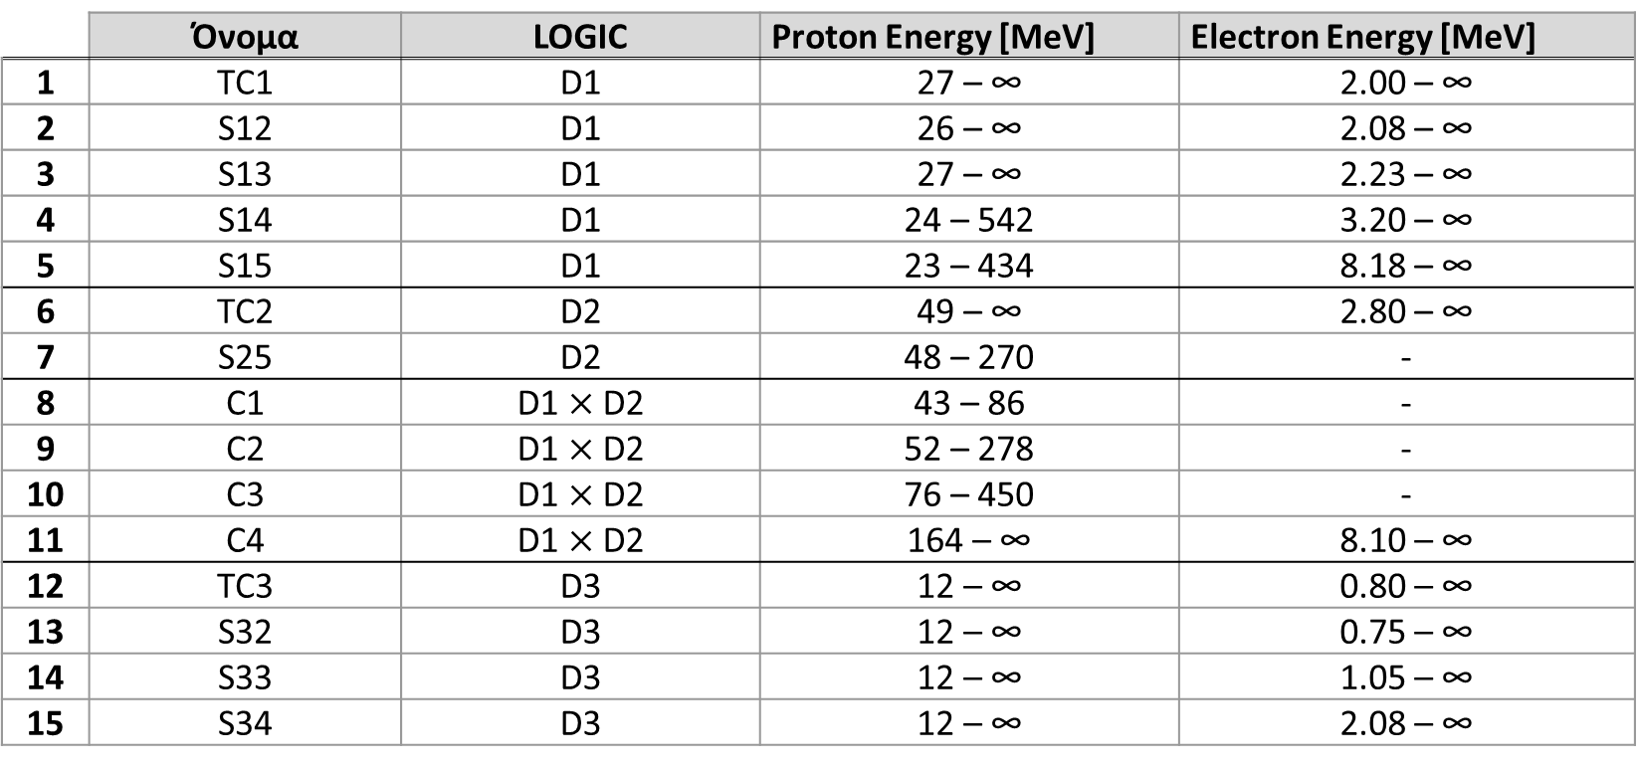
SREM – Κανάλια
 | Όνομα | LOGIC | Proton Energy [MeV] | Electron Energy [MeV]
1 | TC1 | D1 | 27 – ∞ | 2.00 – ∞
2 | S12 | D1 | 26 – ∞ | 2.08 – ∞
3 | S13 | D1 | 27 – ∞ | 2.23 – ∞
4 | S14 | D1 | 24 – 542 | 3.20 – ∞
5 | S15 | D1 | 23 – 434 | 8.18 – ∞
6 | TC2 | D2 | 49 – ∞ | 2.80 – ∞
7 | S25 | D2 | 48 – 270 | -
8 | C1 | D1 $×$ D2 | 43 – 86 | -
9 | C2 | D1 $×$ D2 | 52 – 278 | -
10 | C3 | D1 $×$ D2 | 76 – 450 | -
11 | C4 | D1 $×$ D2 | 164 – ∞ | 8.10 – ∞
12 | TC3 | D3 | 12 – ∞ | 0.80 – ∞
13 | S32 | D3 | 12 – ∞ | 0.75 – ∞
14 | S33 | D3 | 12 – ∞ | 1.05 – ∞
15 | S34 | D3 | 12 – ∞ | 2.08 – ∞

Slide 18
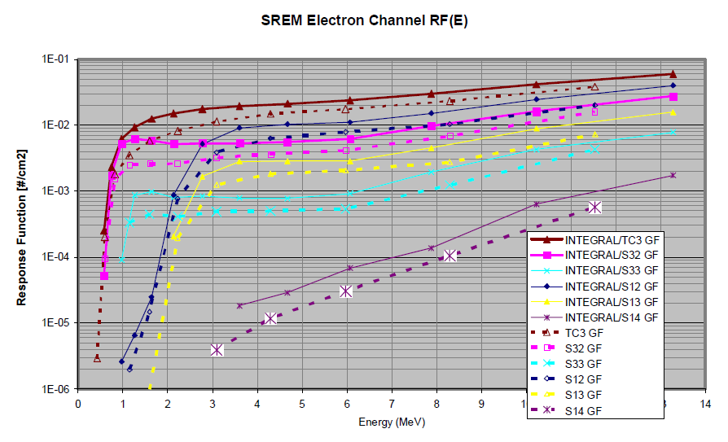
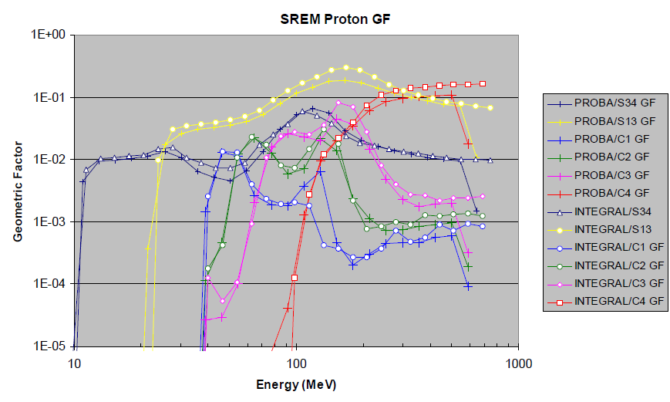
Χαρακτηριστική συνάρτηση/ Γεωμετρικός παράγοντας
Ορισμός: Η συνάρτηση που δίνει την ευαισθησία του οργάνου (καναλιού) σε κάθε ενεργειακή περιοχή.
Απαραίτητο στοιχείο για οποιαδήποτε σύγκριση.
Notes:
Η χαρακτηριστική συνάρτηση δίνει πρακτικά ένα σημείο αναφοράς για να μπορούμε να συγκρίνουμε μετρήσεις και να βγάζουμε συμπεράσματα. Είναι προφανές ότι κάθε ανιχνευτής, κάθε κανάλι και κάθε υλικό έχει τη δική του RF και πειραματικά είναι ο ασφαλέστερος τρόπος να υπολογιστεί.

Slide 19
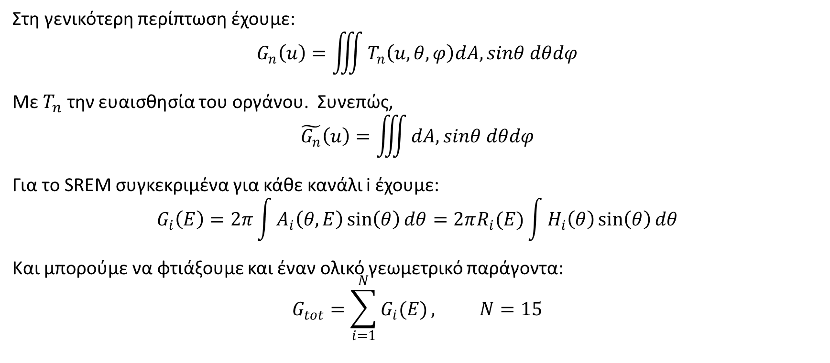
Υπολογισμός των RF - GF
Στη γενικότερη περίπτωση έχουμε:
$$G_{n}\left(u\right)=\iiint{T_{n}\left(u,θ,φ\right)dA, sinθ dθdφ}$$
Με $T_{n}$ την ευαισθησία του οργάνου. Συνεπώς,
$$\tilde{G_{n}}\left(u\right)=\iiint{dA, sinθ dθdφ}$$
Για το SREM συγκεκριμένα για κάθε κανάλι i έχουμε:
$$G_{i}\left(E\right)=2π\int{A_{i}\left(θ,E\right)\sin\left(θ\right)dθ=2πR_{i}(E)\int{H_{i}\left(θ\right)\sin\left(θ\right)dθ}}$$
Και μπορούμε να φτιάξουμε και έναν ολικό γεωμετρικό παράγοντα:
$$G_{tot}=\sum_{i=1}^{N}{G_{i}(E)}, N=15$$
Notes:
Πρακτικά χωρίσαμε τον παράγοντα που εξαρτάται από την ενέργεια, αφού η ολοκλήρωση γίνεται ως προς τις δυνατές γωνίες dθ. Με βάση τα παραπάνω μπορούμε να εκ-φράσουμε ένα ολικό γεωμετρικό παράγοντα για το όργανο
ότι ο διαχωρισμός $Α\left(Ε,θ\right)=R\left(E\right),Η(θ)$, αποτελεί μια πολύ καλή πρακτική στις περισσότερες ενέργειες. Για παράδειγμα, όταν αναφερόμαστε σε ηλεκτρόνια με μεγάλη σκέδαση σε όλες τις ενέργειες η υπόθεση αυτή είναι σωστή. Σε σωματίδια μεγάλης ενέργειας όμως, μπορούμε να έχουμε κατανομή στις γωνίες που σκεδάζονται. Η κατανομή αυτή διευρύνεται σε πολύ υψηλές ενέργειες, κάνοντας το διαχωρισμό αυτόν άστοχο.

Slide 20
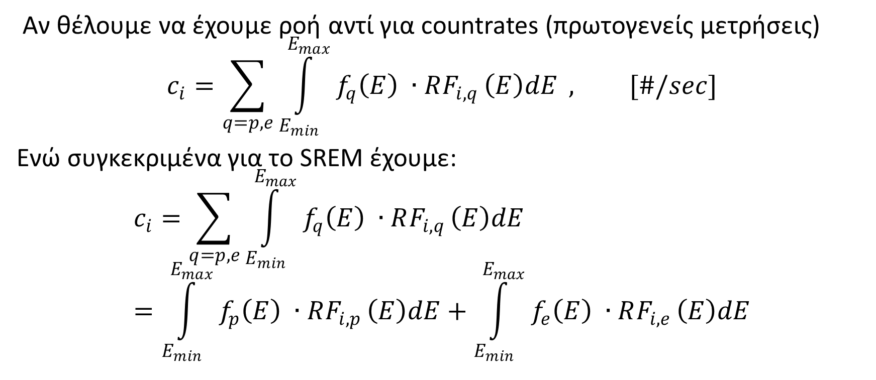
Αποσυνέλιξη των μετρήσεων
Αν θέλουμε να έχουμε ροή αντί για countrates (πρωτογενείς μετρήσεις)
$$c_{i}=\sum_{q=p,e}{\int_{E_{min}}^{E_{max}}{f_{q}\left(E\right) ∙RF_{i,q}}\left(E\right)dE} , [\#/sec]$$
Ενώ συγκεκριμένα για το SREM έχουμε:
$$c_{i}=\sum_{q=p,e}{\int_{E_{min}}^{E_{max}}{f_{q}\left(E\right) ∙RF_{i,q}}\left(E\right)dE}=\int_{E_{min}}^{E_{max}}{f_{p}\left(E\right) ∙RF_{i,p}}\left(E\right)dE+\int_{E_{min}}^{E_{max}}{f_{e}\left(E\right) ∙RF_{i,e}}\left(E\right)dE$$
Notes:
Πρακτικά, για κάθε σωμάτιο q που μπορεί να είναι ηλεκτρόνιο και πρωτόνιο αντίστοιχα έχουμε ξεχωριστά τις ροές 𝑓𝑝(𝐸) και 𝑓𝑒(𝐸). Η επίλυση της από πάνω εξίσωσης δεν δίνει μοναδική λύση. Συγκεκριμένα δίνει μια οικογένεια λύσεων που ονομάζεται ολοκληρωτικές εξισώσεις Fredholm πρώτης τάξης.

Slide 21

Μέθοδοι αποσυνέλιξης Η παραμετρική μέθοδος
Βασίζεται στην υπόθεση ότι υπάρχει παραμετρική μορφή στις συναρτήσεις. Συνήθως έχουμε μια επιλογή της μορφής:
$f_{p}\left(E;f_{p,0},E_{0},γ_{p}\right)=f_{p,0}{\left(\frac{E}{E_{0}}\right)}^{γ_{p}}$ Νόμος δύναμης $\left(p^{+}\right)$
$f_{e}\left(E;f_{e,0},E_{0},γ_{e}\right)=f_{e,0}\exp\left[γ_{e}\left(E−E_{0}\right)\right]$ Εκθετική συνάρτηση $\left(e^{−}\right)$
Εύκολη διαδικασία.
Έτοιμοι αλγόριθμοι
Προκαθορισμένη συνάρτηση ενεργειακού φάσματος. Παραπλανητικά αποτελέσματα
Notes:
Επομένως, αν το πραγματικό φάσμα αποκλίνει από αυτό που διαλέξαμε, τα αποτελέσματα μπορεί να είναι λανθασμένα και παραπλανητικά.

Slide 22
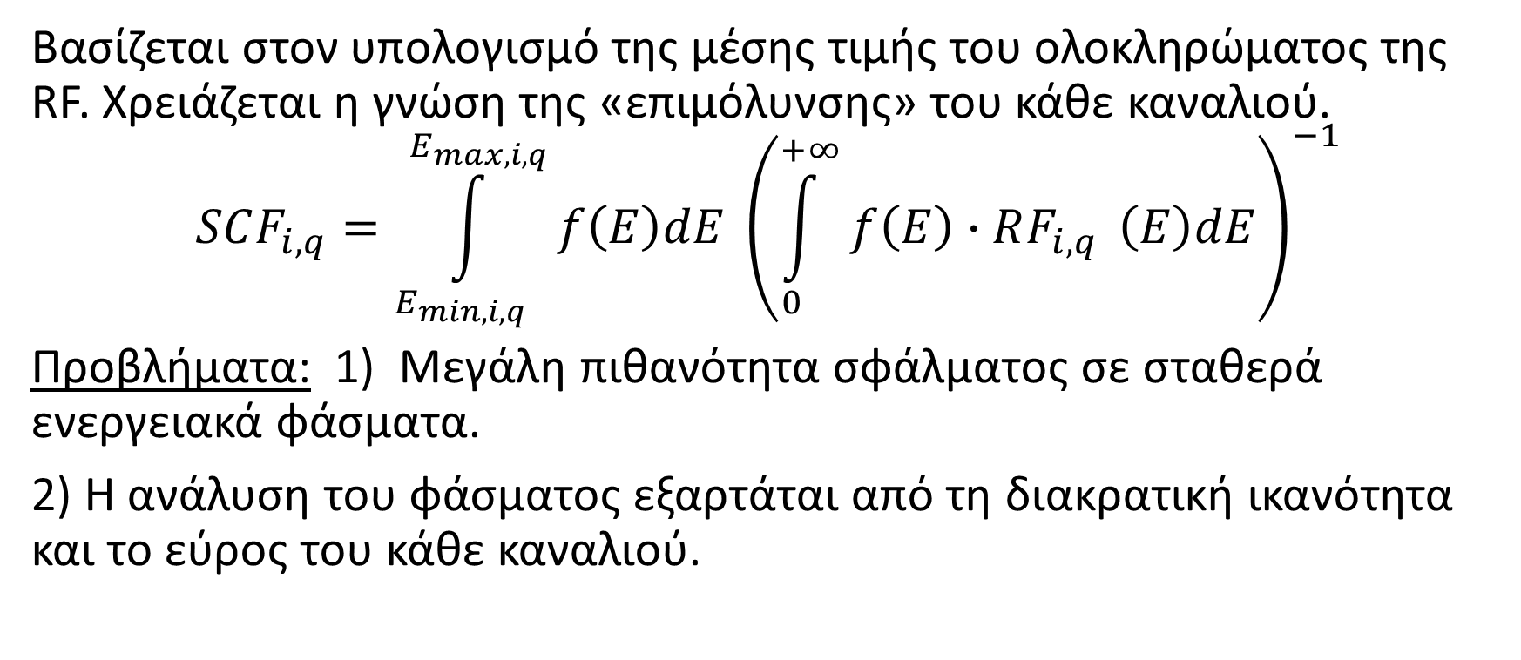
Μέθοδοι αποσυνέλιξης Η απλή μέθοδος μετατροπής
Βασίζεται στον υπολογισμό της μέσης τιμής του ολοκληρώματος της RF. Χρειάζεται η γνώση της «επιμόλυνσης» του κάθε καναλιού.
$$SCF_{i,q}=\int_{E_{min,i,q}}^{E_{max, i, q}}{f\left(E\right)dE }{\left(\int_{0}^{+∞}{f\left(E\right)∙RF_{i,q}} \left(E\right)dE\right)}^{−1}$$
Προβλήματα: 1) Μεγάλη πιθανότητα σφάλματος σε σταθερά ενεργειακά φάσματα.
2) Η ανάλυση του φάσματος εξαρτάται από τη διακρατική ικανότητα και το εύρος του κάθε καναλιού.
Notes:
$SCF≈{\left(RF_{i}\right)}^{−1}$
Δεν υπάρχει κάποια βέλτιστη μέθοδος. Υπάρχουν αρκετές πιο πολύπλοκες και συνδυαστικές μέθοδοι για διαδικασίες, όπως αυτή που αναλύσαμε. Η βελτιστοποίηση αυτών των υπολογισμών είναι μια χρονοβόρα και ιδιαίτερα απαιτητική διαδικασία η οποία αποτελεί μέρος ερευνητικής μελέτης για πολλούς ερευνητές, που εργάζονται σε διαφορετικούς κλάδους (φυσικούς, μαθηματικούς, προγραμματιστές κλπ.).

Slide 23
Το παρελθόν και το Μέλλον
REM
2 αποστολές
1994 - 1998
SREM
6 αποστολές
2001 - 2009
HMRM
$$52 gr, 15 cm^{2}$$
2015 -
HMRM
52 𝑔𝑟, 15 𝑐𝑚^2
2015 -
NGRM
$$1 kg, 1 Watt$$
2014 -
NGRM
1 𝑘𝑔, 1 𝑊𝑎𝑡𝑡
2014 -

Slide 24
Υπολογιστικό μέρος Διάγραμμα
Δεδομένα 2009 – 2013 των Herschel, Planck, INTEGRAL
Εύρεση SEP και καθαρισμός των μετρήσεων από Spikes (LSHELL)
Παρεμβολή (Interpolation) των μετρήσεων
Κατασκευή γραφημάτων, Ιστογραμμάτων κλπ.
Συμπεράσματα
Επανάληψη διαδικασίας με ροές ενεργητικών πρωτονίων
Notes:
LSHELL = Παράμετρος που περιγράφει τις μαγνητικές γραμμές ενός πεδίου. ΠΧ Van allen = 1.5 – 2.5 και 4-6

Slide 25
IDL
Για την ανάλυση των δεδομένων χρησιμοποιήσαμε την IDL ( Interactive Data Language)
Χρησιμοποιείται: Αστρονομία, Αστροφυσική, Φυσική ατμόσφαιρας, απεικόνιση ιατρικών εικόνων.
Μοιάζει με ένα ευρύτερο σύνολο γλωσσών: Matlab, Fortran, R, κλπ. οι οποίες είναι εύχρηστες στην επεξεργασία δεδομένων και εικόνων
Δεν είναι Case Sensitive.

Slide 26
Χρήσιμές βιβλιοθήκες και προγράμματα
IDLCoyote: βιβλιοθήκη συναρτήσεων για τη παραγωγή υψηλής ανάλυσης γραφημάτων από τον David W. Fanning.
idlastro.gsfc.nasa: Βιβλιοθήκη βοηθητικών συναρτήσεων της NASA για αστρονομική μελέτη
ImageMagick & Ghostscript: Freeware για τη δημιουργία αρχείων υψηλής ανάλυσης και την αποθήκευση γραφημάτων
Notes:
Η επιλογή της βιβλιοθήκης αυτής έγινε καθαρά για αισθητικούς λόγους και για να έχουμε περισσότερες επιλογές στην απεικόνιση των μετρήσεων. Δεν προσφέρει κάποια διαφορά σε επίπεδο ανάλυσης και ίδια διαδικασία μπορεί να ακολουθήσει κανείς με τις βασικές συναρτήσεις της IDL ή οποιασδήποτε άλλης γλώσσας παρόμοιου συντακτικού.

Slide 27

Τι ονομάζουμε γεγονός – επεισόδιο;
Ορισμός του επεισοδίου:
Ροή $7.23−10.46 MeV$ ξεπερνάει $0.01\left[ cm^{−2}⋅s^{−1}⋅sr^{−1}⋅MeV^{−1}\right]$
Λήξη του επεισοδίου: χρόνος όταν επανήλθε στο παραπάνω κατώφλι.
Επιπλέον:
Ελάχιστη διάρκεια 24 ώρες
Ελάχιστη τιμή μεγίστου: 0.5
SEPEM Reference list: http://dev.sepem.oma.be

Slide 28
Ποια είναι τα γεγονότα που έχουμε;
# | Start time | End time | Duration | Event Fluence | Peak Flux
1 | 2010-08-14 11:35:00 | 2010-08-15 11:50:00 | 1.010 | 5.66237e+4 | 2.7295e+0
2 | 2010-08-18 08:50:00 | 2010-08-19 11:55:00 | 1.128 | 3.34340e+4 | 1.2867e+0
3 | 2011-03-07 23:15:00 | 2011-03-12 07:20:00 | 4.337 | 1.73738e+6 | 1.3146e+1
4 | 2011-03-21 05:55:00 | 2011-03-22 16:30:00 | 1.441 | 1.13156e+5 | 3.0314e+0
5 | 2011-06-05 20:05:00 | 2011-06-18 15:10:00 | 12.795 | 1.07654e+6 | 1.1285e+1
6 | 2011-08-04 04:35:00 | 2011-08-07 11:30:00 | 3.288 | 2.39742e+6 | 5.1347e+1
7 | 2011-08-09 08:00:00 | 2011-08-10 16:20:00 | 1.347 | 1.19568e+5 | 3.9489e+0
8 | 2011-09-06 23:45:00 | 2011-09-08 13:35:00 | 1.576 | 4.91641e+4 | 9.4600e-1
9 | 2011-09-23 03:30:00 | 2011-09-30 06:05:00 | 7.108 | 2.09413e+6 | 1.7399e+1
10 | 2011-10-22 16:20:00 | 2011-10-25 18:45:00 | 3.101 | 7.54910e+5 | 1.2586e+1
11 | 2011-11-04 06:20:00 | 2011-11-05 07:05:00 | 1.031 | 1.55609e+4 | 5.0587e-1
12 | 2011-11-26 09:00:00 | 2011-11-30 00:20:00 | 3.639 | 2.87240e+6 | 3.5451e+1
13 | 2012-01-20 11:25:00 | 2012-02-03 03:55:00 | 13.688 | 8.10725e+7 | 1.6389e+3
14 | 2012-02-25 02:20:00 | 2012-02-27 21:25:00 | 2.795 | 5.61843e+5 | 7.2967e+0
15 | 2012-03-05 00:30:00 | 2012-03-17 02:25:00 | 12.080 | 6.26949e+7 | 1.9843e+3
16 | 2012-05-17 02:05:00 | 2012-05-20 15:15:00 | 3.549 | 1.67961e+6 | 4.6146e+1
17 | 2012-05-26 23:55:00 | 2012-05-29 04:55:00 | 2.208 | 2.75000e+5 | 6.4849e+0
18 | 2012-06-16 09:45:00 | 2012-06-17 18:20:00 | 1.358 | 2.18827e+5 | 1.1105e+1
19 | 2012-07-07 00:40:00 | 2012-07-10 22:05:00 | 3.892 | 4.83742e+5 | 4.2694e+0
20 | 2012-07-12 18:05:00 | 2012-07-15 20:40:00 | 3.108 | 2.75239e+6 | 6.2101e+1
21 | 2012-07-17 15:50:00 | 2012-07-26 18:00:00 | 9.090 | 3.53160e+6 | 3.6735e+1
22 | 2012-09-01 04:25:00 | 2012-09-05 07:40:00 | 4.135 | 3.57951e+6 | 4.2803e+1
23 | 2012-09-28 01:20:00 | 2012-10-01 03:35:00 | 3.094 | 1.98198e+5 | 4.5055e+0
24 | 2012-12-14 16:00:00 | 2012-12-16 03:45:00 | 1.490 | 3.46923e+5 | 1.4463e+1
25 | 2013-03-15 19:45:00 | 2013-03-18 12:55:00 | 2.715 | 6.65688e+5 | 1.5569e+1

Slide 29
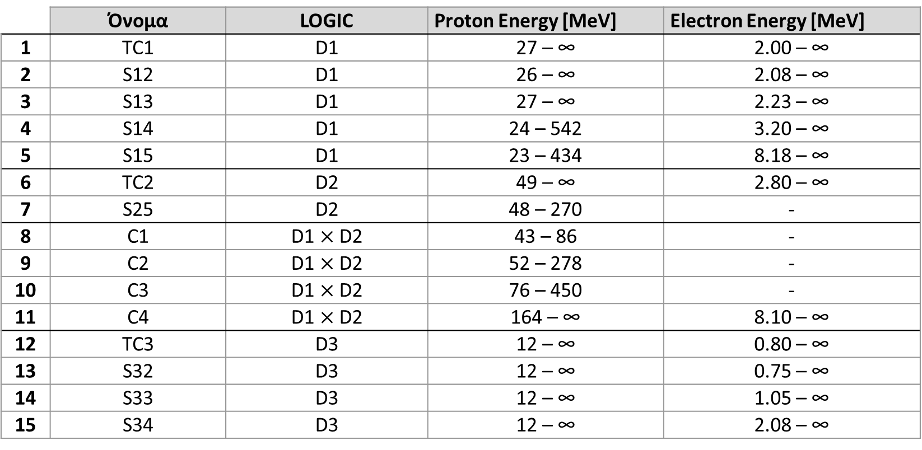

Slide 30
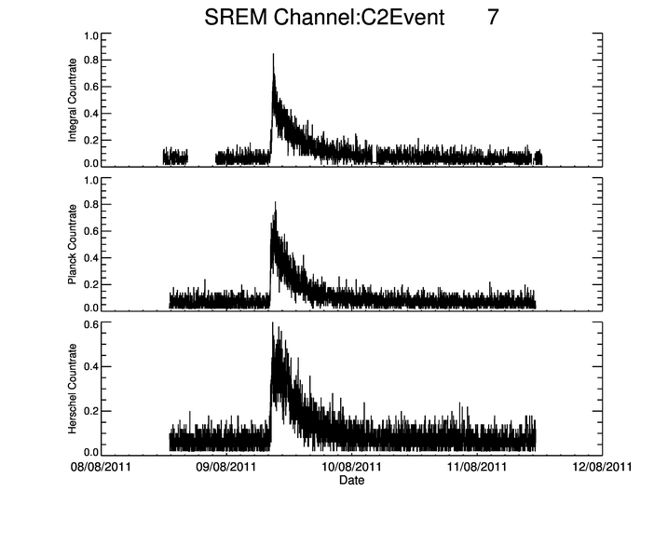
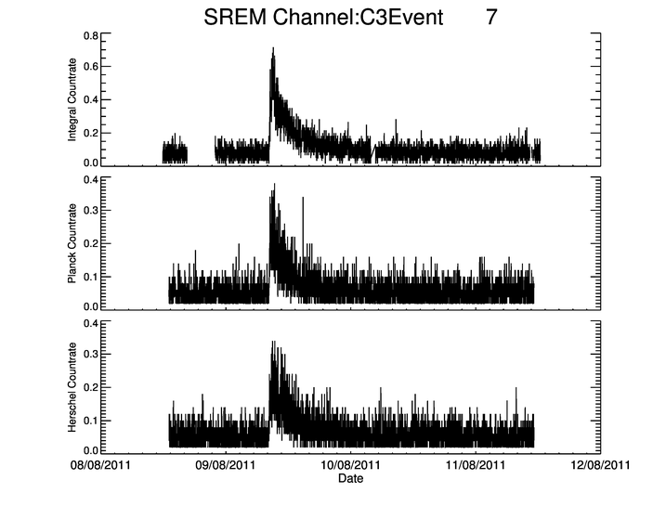
Επεισόδιο #7
Μικρής έντασης και διάρκειας

Slide 31
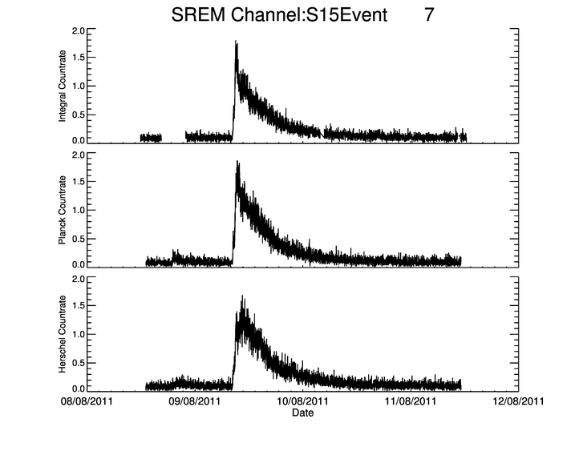
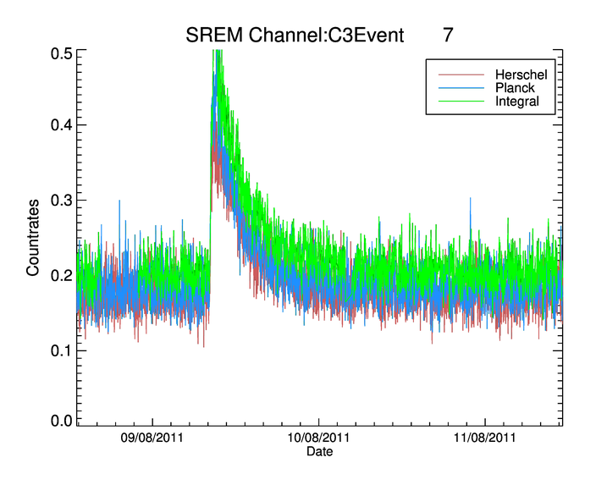
Επεισόδιο #7

Slide 32
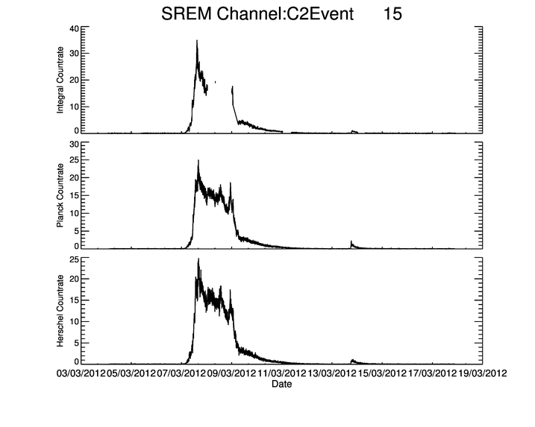
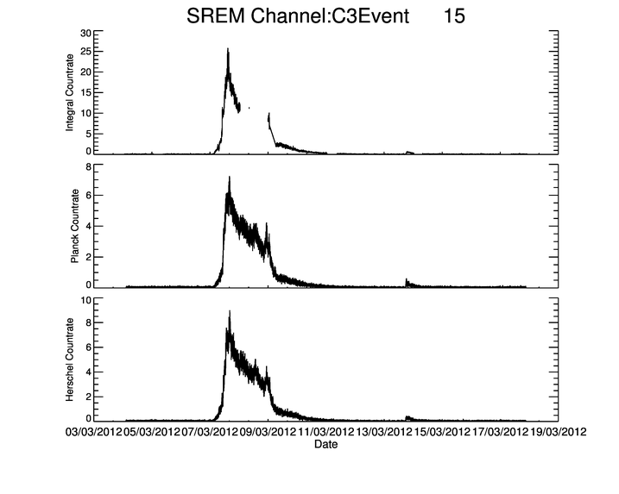
Επεισόδιο #15
Πολύ μεγάλης έντασης και διάρκειας

Slide 33
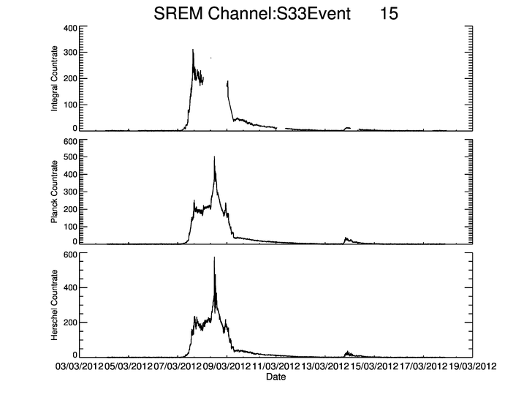
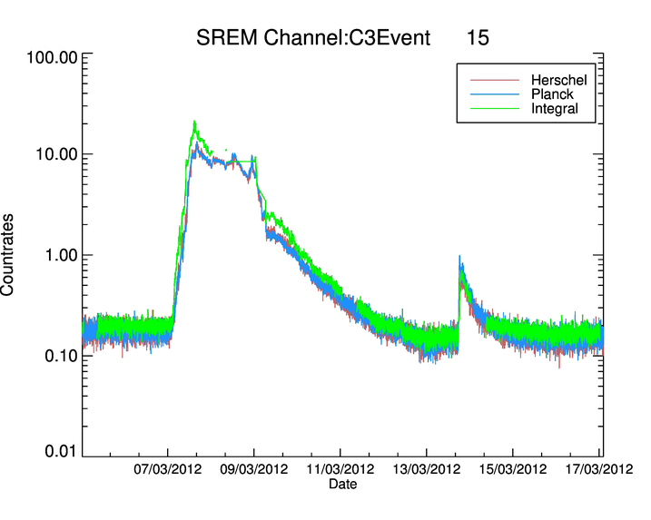
Επεισόδιο #15

Slide 34
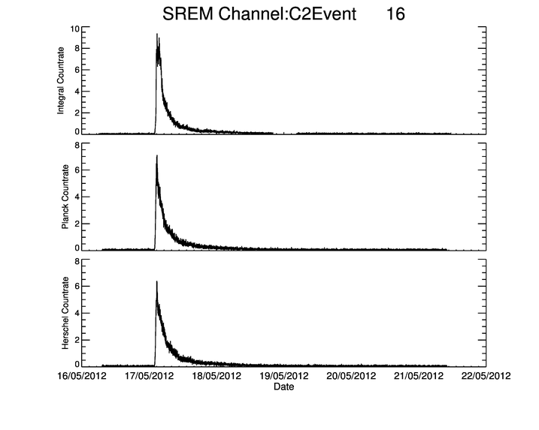
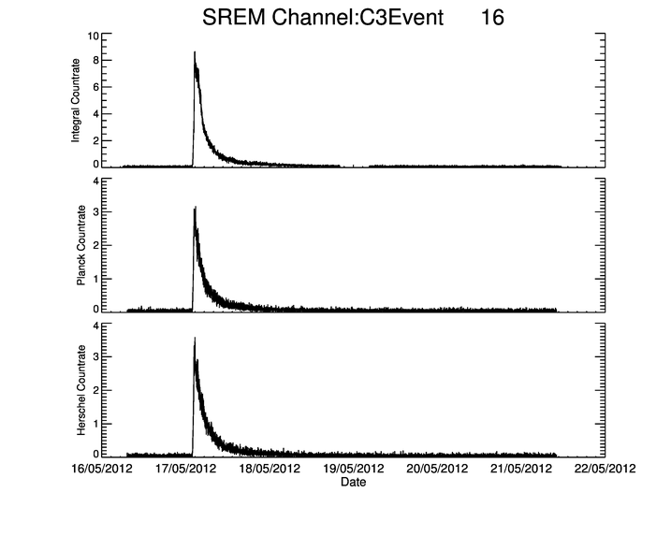
Επεισόδιο #16
Επεισόδιο μέσης έντασης και διάρκειας

Slide 35
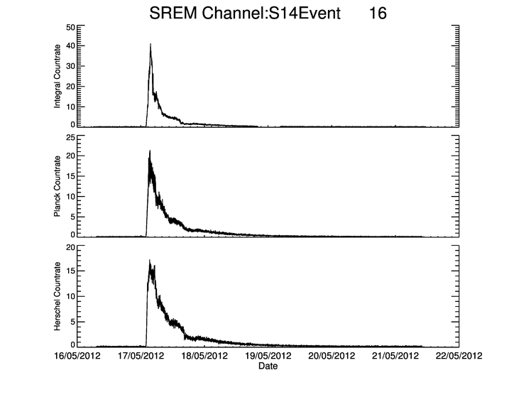
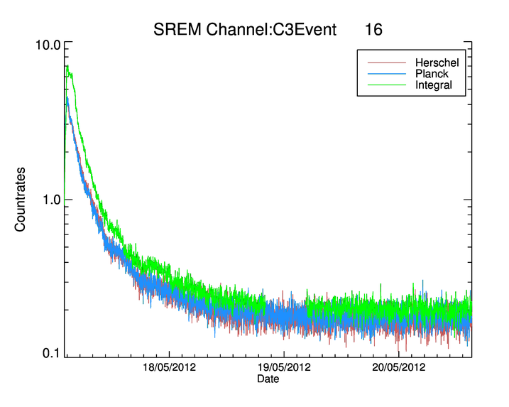
Επεισόδιο #16

Slide 36
Interpolation μετρήσεων
Παρεμβολή των μετρήσεων
Επιλογή των χρονικών περιόδων που έγιναν τα SEP
Παρεμβολή των δεδομένων Herschel/Planck στους χρόνους του INTEGRAL
Δημιουργία πινάκων με μετρήσεις μόνο όταν έχουμε επεισόδια (SEPs)
Δημιουργία όμοιων πινάκων με τα Interpolated δεδομένα
Κατασκευή των Plots

Slide 37
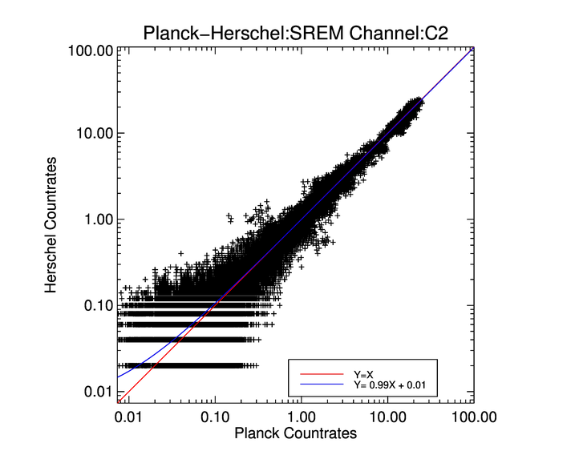
Γραφήματα – Crossplots Planck - Herschel
Notes:
Η μπλε γραμμή αποτελεί μια γραμμική προσαρμογή και μας δείχνει την συνολική τάση των μετρήσεων. Είναι δηλαδή η αριθμητική προσέγγιση των μετρήσεων σε συ-νάρτηση 𝜓=𝛼𝑥+𝛽.
Η κόκκινη γραμμή είναι η ευθεία 𝜓=𝜒 και βρίσκεται για λόγους σύγκρισης με την μπλε που έχει σχεδιαστεί προηγουμένως, αλλά και ως άξονας συμμετρίας για τα δεδο-μένα που παρεμβάλλαμε.
Χρειάζεται ιδιαίτερη προσοχή στη χρήση του συντελεστή α της μπλε ευθείας αφού προκύπτει ως ολικός συντελεστής. Κατά τη δημιουργία του, συνυπολογίζει το μεγάλο όγκο δεδομένων, που υπάρχει από το θόρυβο υποβάθρου που έχουν οι μετρήσεις μας. Ειδικότερα στις περιπτώσεις όπου το β δεν είναι αρκούντως κοντά στη τιμή μηδέν, ο συντελεστής α έχει πολύ μεγάλο σφάλμα.

Slide 38
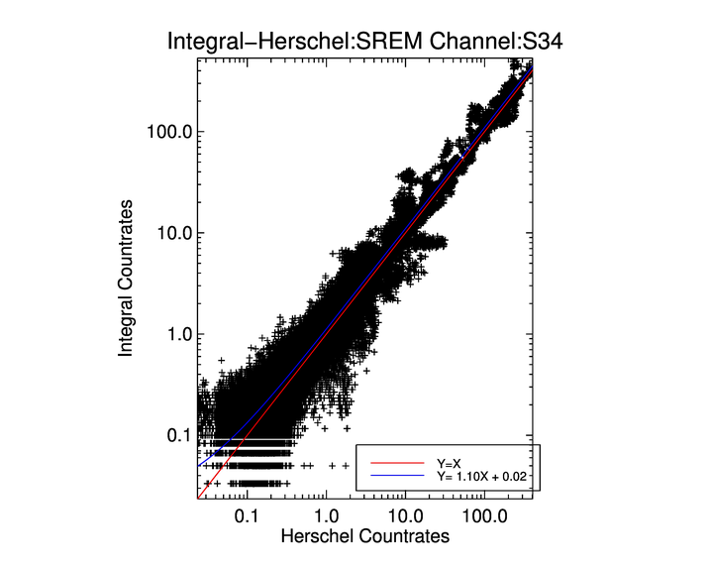
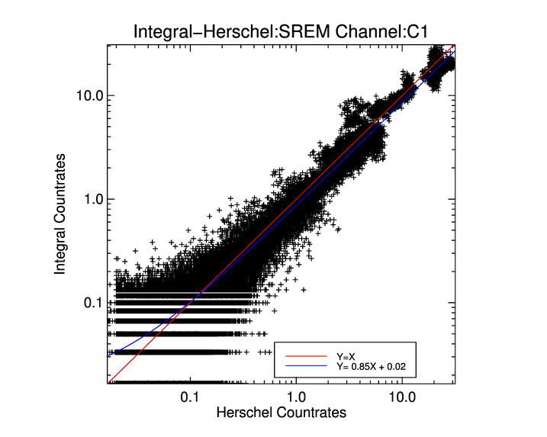
Γραφήματα – Crossplots INTEGRAL - Herschel

Slide 39
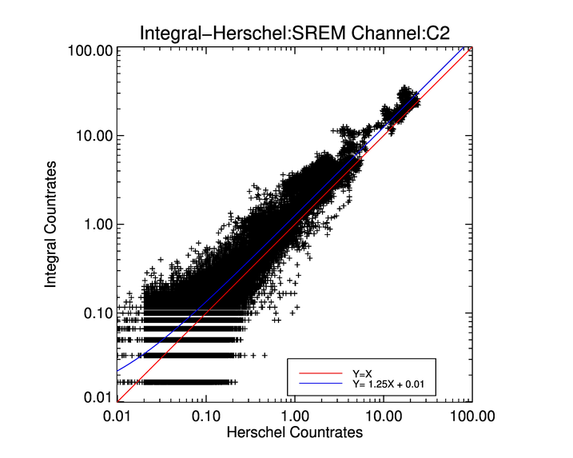
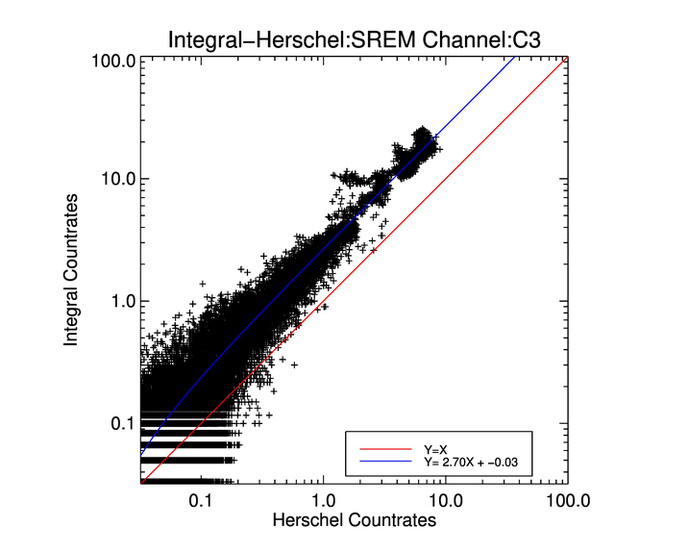
Γραφήματα – Crossplots INTEGRAL - Herschel

Slide 40
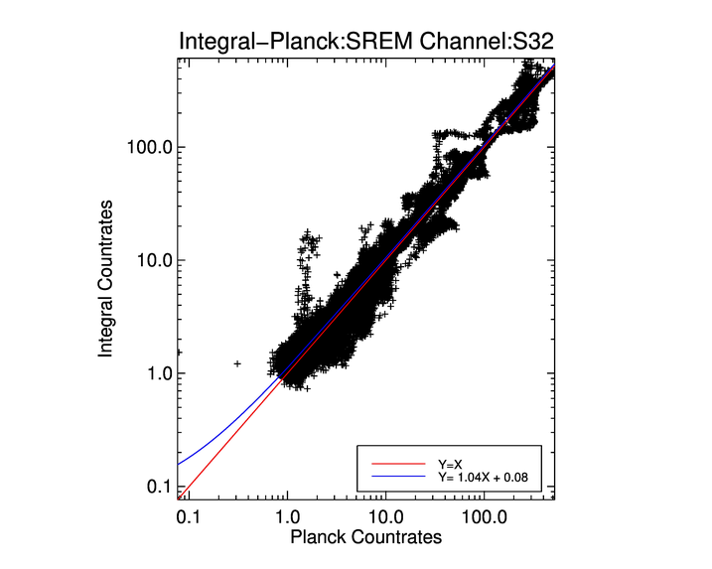
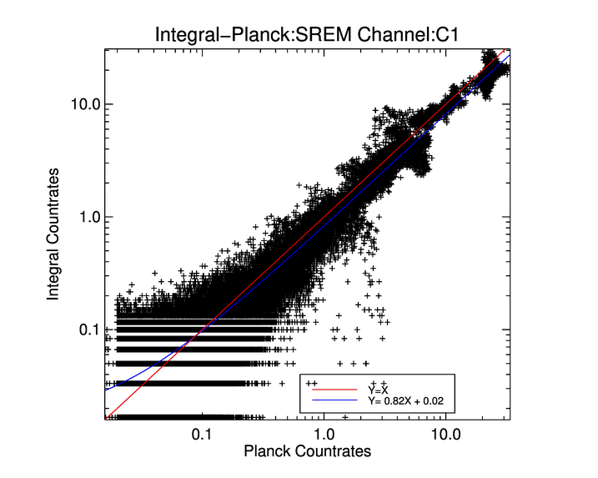
Γραφήματα – Crossplots INTEGRAL - Planck

Slide 41
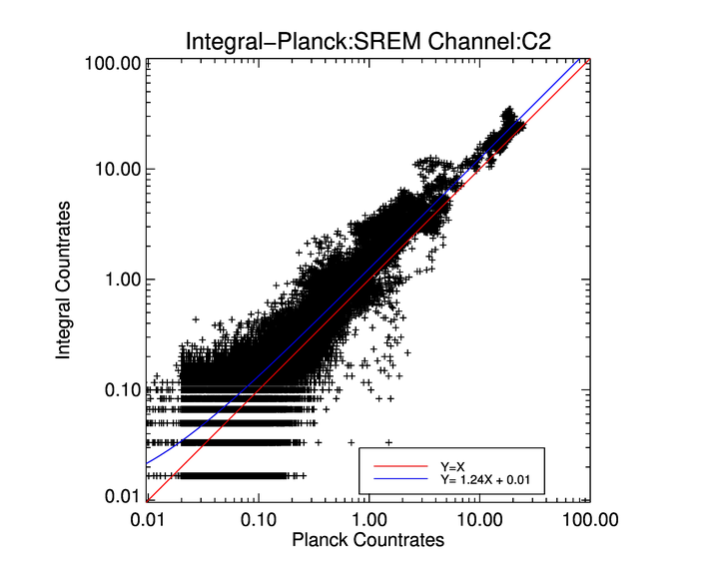
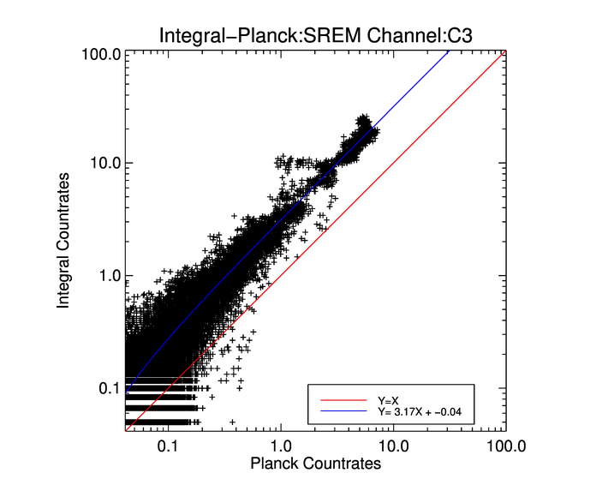
Γραφήματα – Crossplots INTEGRAL - Planck

Slide 42
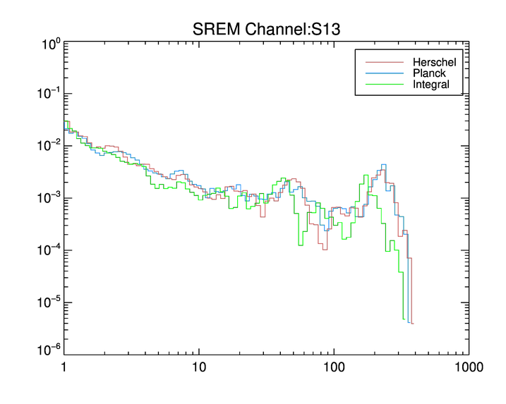
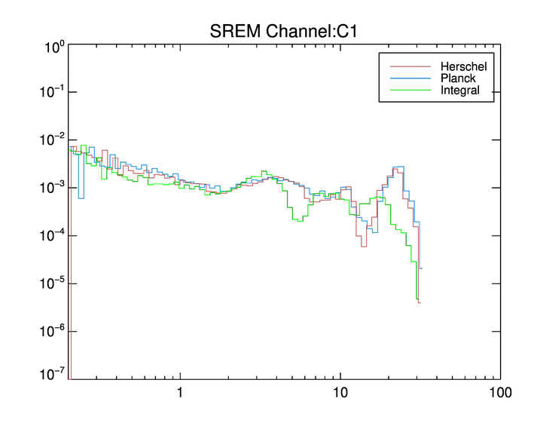
Ιστογράμματα – Μεγάλο πλήθος κελιών
Η άθροιση για την παραγωγή των ιστογραμμάτων γίνεται από τις υψηλές ενέργειες προς τις χαμηλές ώστε να μη φανεί η επιρροή του background (θόρυβος)
Η διαδικασία έγινε και με τα αρχικά δεδομένα και με τα Interpolated ώστε να γίνει έλεγχος τόσο της διαδικασίας του Interpolation όσο και της συνολικής ανάλυσης.
Notes:
Ασφαλώς, όπως και στα προηγούμενα ιστογράμματα που φτιάξαμε, βλέπουμε ότι το μεγαλύτερο πλήθος των μετρήσεων υπάρχει στα πολύ χαμηλά Countrates. Δηλαδή στο εύρος 0.01 - 0.1 σε λογαριθμική κλίμακα.

Slide 43
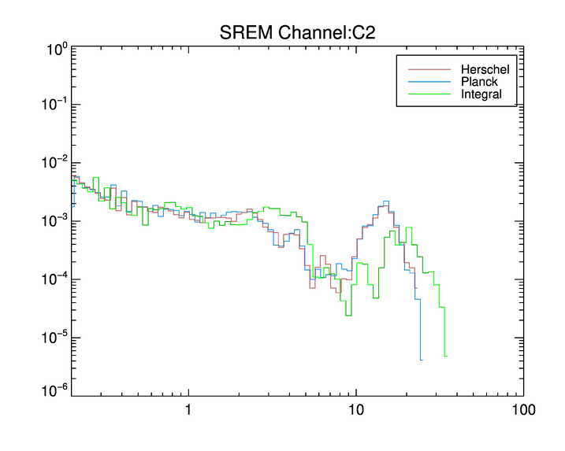
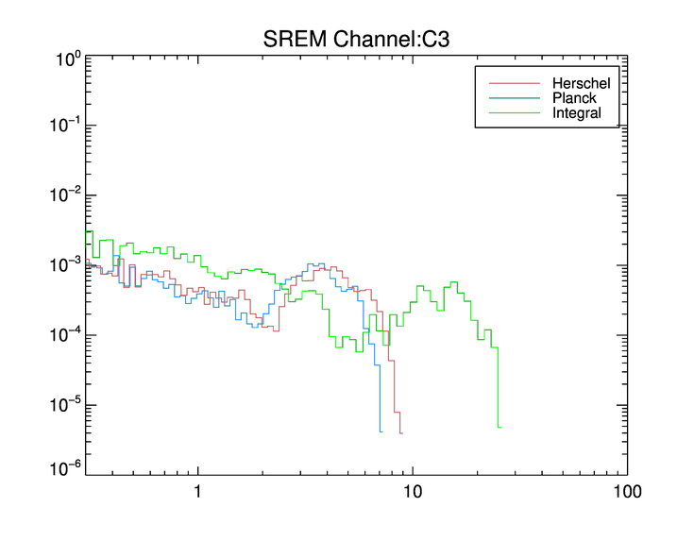
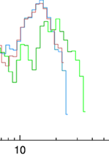
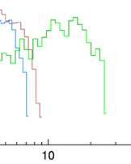
Ιστογράμματα – Μεγάλο πλήθος κελιών

Slide 44
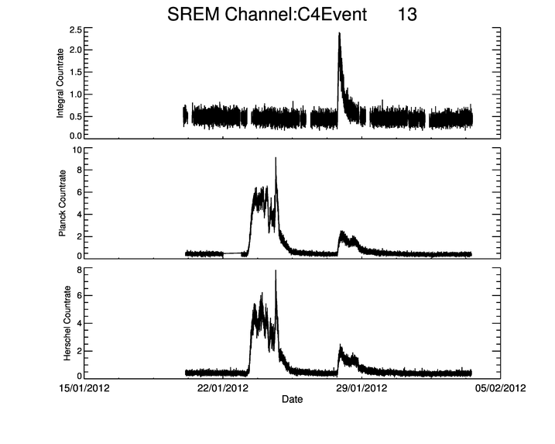
Το κανάλι C4
Το κανάλι C4 δεν λήφθηκε υπόψη στη μελέτη που κάναμε διότι: το επεισόδιο 15 που είναι ιδιαίτερα ισχυρό έχει κενό (Gap) στις μετρήσεις του INTEGRAL και το επεισόδιο #13 απουσιάζει από τις μετρήσεις.

Slide 45

Ροές ενεργητικών πρωτονίων
Για την επαλήθευση των αποτελεσμάτων ακολουθήσαμε την ίδια διαδικασία για παραγόμενες ροές ενεργητικών πρωτονίων.
$11−14−18−23−29−36−46−59−75−95−120−153−195−248−315$ [MeV]
Δεδομένα σε ενεργειακές ροές
(Raw Data)
Διαγραφή μετρήσεων που βρίσκονται σε ζώνες ακτινοβολίας για τον INTEGRAL
Διαχωρισμός των μετρήσεων για τις χρονικές περιόδους 2009-2013
Παρεμβολή στους χρόνους του INTEGRAL & Δημιουργία πινάκων με όλα τα SEPs

Slide 46


Γραφήματα – Crossplots INTEGRAL - Planck
Notes:
Όσο μεγαλώνει η χαρακτηριστική ενέργεια, η μέγιστη ροή είναι μικρότερη συνολικά. Αυτό είναι λογικό αφού αθροιστικά τα επεισόδια των χαμηλών ενεργειών είναι περισσότερα από τα καθαρά υψηλο ενεργειακά.

Slide 47


Γραφήματα – Crossplots INTEGRAL - Planck

Slide 48

Γραφήματα – Crossplots INTEGRAL - Planck
Θα μπορούσαμε ίσως να παρατηρήσουμε ακόμα μεγαλύτερες χαρακτηριστικές
ενέργειες όμως η μέθοδος
του unfolding των δεδομένων του SREM δεν μας δίνει τη δυνατότητα να παρατηρήσουμε
κάποια διαφορά, αφού έχει μεγάλο σφάλμα κατά τη δημιουργία των ροών.

Slide 49

Συμπεράσματα από την ανάλυση (1)
Οι μετρήσεις του ανιχνευτή SREM και για τις τρεις αποστολές στα κανάλια, που έχουν χαμηλό ενεργειακό κατώφλι έχουν αξιοσημείωτη ομοιότητα.
Σε επίπεδο πρωτογενών μετρήσεων (Countrates) έχουμε χαρακτηριστικά αυξημένες τιμές για τη μονάδα SREM του INTEGRAL στα κανάλια $C1−C3$.
Η σχετική προσαύξηση δείχνει να μεγαλώνει με το ενεργειακό κατώφλι των καναλιών.

Slide 50

Συμπεράσματα από την ανάλυση (2)
Χαρακτηριστικά στα επεισόδια #13, #15, #16 τα οποία εμφανίζουν μεγάλο πληθυσμό υψηλό-ενεργειακών σωματιδίων, παρατηρούμε έντονο το παραπάνω φαινόμενο. Γεγονός που ενισχύει την υπόθεση ότι ο INTEGRAL μετράει μεγαλύτερο πλήθος υψηλό-ενεργειακών σωματιδίων από τους Herschel/Planck, καθώς βρίσκεται σε απόσταση εγγύτερη στον Ήλιο.
Από τα Interpolated δεδομένα και από τα ιστογράμματα ενισχύονται τα παραπάνω. Συγκεκριμένα, η κατανομή των μετρήσεων στα $C1−C3$ για το INTEGRAL είναι μετατοπισμένη σε σχέση με τους άλλους δύο στα κανάλια με υψηλότερα κατώφλια ενέργειας.
Το κανάλι $C4$ κρίνεται ακατάλληλο για τέτοιας μορφής ανάλυση διότι εμφανίζει ασυσχέτιστες μετρήσεις μεταξύ των τριών δορυφόρων καθώς έχει ιδιαίτερα υψηλό-ενεργειακό κατώφλι και πολύ χαμηλή χαρακτηριστική συνάρτηση απόκρισης.

Slide 51
Συμπεράσματα από την ανάλυση (3)
Σε επίπεδο ροών τα αποτελέσματα είναι συνεπή με τα παραπάνω συμπεράσματα. Η σχετική αύξηση των μετρήσεων δεν είναι τόσο εμφανής όσο σε επίπεδο πρωτογενών μετρήσεων, γεγονός που αποδίδεται στην διαδικασία παραγωγής τον ροών.
Το σφάλμα που υπεισέρχεται στη διαδικασία μετατροπής των Countrates σε ροές δεν μας επιτρέπει να εξετάσουμε ενέργειες μεγαλύτερες από ~120 MeV.

Slide 52
Πιθανή εξήγηση
Τα συμπεράσματα που αναφέραμε βασίζονται στην υπόθεση ότι και οι 3 μονάδες SREM έχουν σχεδόν όμοια χαρακτηριστική συνάρτηση απόκρισης (Response Function).
Με βάση αυτή την υπόθεση το λογικό ήταν να υποθέσουμε ότι:
Ο INTEGRAL μετράει μεγαλύτερο πλήθος υψηλό-ενεργειακών σωματιδίων από τους Herschel/Planck, καθώς βρίσκεται σε απόσταση εγγύτερη στον Ήλιο.

Slide 53
Recent update!
Οι μονάδες SREM για τις αποστολές είχαν διαφορετική απόκριση κατά τη πειραματική βαθμονόμηση που έγινε, με βάση τα Technical Report της ESA.
Συγκεκριμένα τα κανάλια C1 - C3 πράγματι είχαν διαφορετική συμπεριφορά λόγω του οργάνου. Κάτι τέτοιο δεν ήταν δυνατό να φανεί ούτε μέσω της ανάλυσής μας ούτε μέσω αριθμητικής βαθμονόμησης με Simulation.
Με βάση τη διαφορά στη Response function μπορούμε να βγάλουμε τα εξής συνολικά συμπεράσματα

Slide 54

Τελικά συμπεράσματα
Υπάρχει μια διακριτή μετατόπιση της υψηλό-ενεργειακής κατανομής πρωτονίων προς χαμηλότερες ενέργειες στο σημείο $L_{2}$.
Η γραμμική εξάρτηση των C2, C3 μετρήσεων μεταξύ των μονάδων Herschel, Planck και INTEGRAL μπορεί να χρησιμοποιηθεί για να διορθωθούν οι SREM μετρήσεις στα Herschel, Planck ώστε να ανταποκρίνονται στον αρχικό τους σχεδιασμό.

Slide 55

Τελικά συμπεράσματα
Η δημιουργία ενός μοντέλου για τους σωματιδιακούς πληθυσμούς του σημείου $L_{2}$ δείχνει εφικτή καθώς οι αβεβαιότητες των ροών στα πρωτονικά κανάλια $C1, C2, C3$ του INTEGRAL δεν υπερβαίνουν διαφορές μεγαλύτερες της τάξης του 3.
Οι πολυπληθείς μετρήσεις του INTEGRAL μπορούν να χρησιμοποιηθούν ως βάση για τη μοντελοποίηση αυτών των πληθυσμών δεδομένων των ομοιοτήτων και συσχετισμών που παρατηρήθηκαν. Επιπλέον, τα παραπάνω ευρήματα επιδεικνύουν ότι τα υπάρχοντα μοντέλα για τα SEP (π.χ. Xapsos, SEPEM) τα οποία βασίζονται σε μετρήσεις δορυφόρων που βρίσκονται κοντά στη Γη (GOES, IMP8, κλπ.) αποτελούν κατάλληλα εργαλεία για τον χαρακτηρισμό του υψηλό ενεργειακού πληθυσμού σωματιδίων στον διαπλανητικό χώρο.

Slide 56
Ευχαριστίες και Ερωτήσεις

